Slide 1
Проект «Картофель – второй хлеб»
Выполнили обучающиеся
4 «А» класса МБОУ СОШ №4
г. Льгова Курской обл.
Руководитель: Шестопалова Т.В.
2013 год

Slide 2
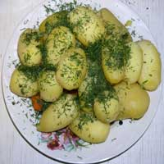
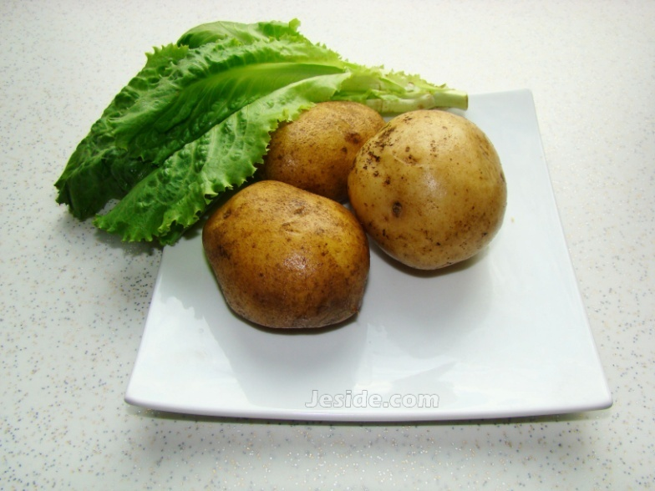
Тема проекта:
«Картофель – второй хлеб»

Slide 3
Основополагающий вопрос
Зачем растёт картофель?
Проблемные вопросы
Почему картофель – знакомый незнакомец? Полезен ли картофель? Может ли картофель служить лечебным средством?
Учебные вопросы
Откуда к нам пришел картофель?
Для чего мы употребляем растения в пищу?

Slide 4
План проведения проекта
1 этап.
Организационно-подготовительный
• Формирование групп учащихся.
• Составление плана работы.
• Формулирование вопросов для исследований.
• Подбор информационный ресурсов для проекта (учитель).
• Создание дидактических материалов (словарь понятий, бланки для разработки планов исследования в группах, критерии оценивания, списка рекомендуемых ресурсов)

Slide 5
2 этап. Обучающий
• Введение в проблематику проекта
• Выявление предварительных знаний детей по теме проекта с помощью теста, листа контроля.
• Формулирование проблемных и частных вопросов проекта, тем исследований. Определение групп по интересам.
• Определение темы исследования каждым учеником и по группам.
• Определение этапов работы над проектом.
• Планирование исследований (цели, гипотеза, методы).
• Совместное планирование проекта для отдельных учеников.
• Знакомство с критериями оценки работ.

Slide 6
3 этап. Исследовательский
• Работа по группам. Проведение исследований. Сбор информации, а именно:
- Самостоятельный поиск информации в Интернет. Знакомство с памяткой по эффективному поиску информации в Интернете, помощь в подборе ключевых слов по теме исследования, корректировка плана работы групп.
- Сохранение результатов в формате Word.
- Работа с печатными материалами.
- Изучение методических материалов, предлагаемых к проекту.
- Составление плана презентации.
- Оформление результатов исследований с помощью выбранного инструмента презентаций.
• Самооценивание презентаций участниками проекта.
• Взаимооценка работ друг у друга.

Slide 7
4 этап. Итоговый. Защита проекта. Исследования, проведенные в рамках проекта:
• Презентация результатов проекта (урок с обсуждением полученных выводов).
- «Первая группа представляет материал «Путешествие картофеля из Америки в Россию» в виде сообщения.
-Вторая группа представляет материал «Пословицы, поговорки и загадки о картофеле»
- Третья группа представила выставку поделок из картофеля.
-Подведение общих итогов – презентация с фотографиями учеников, выполняющих задачи проекта, для итогового обзора на стенде разместить фото-материалы работы учеников над проектом.

Slide 8
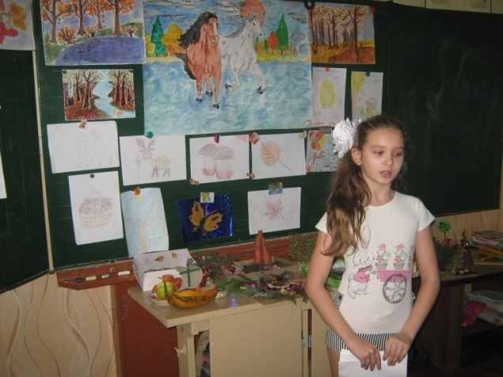
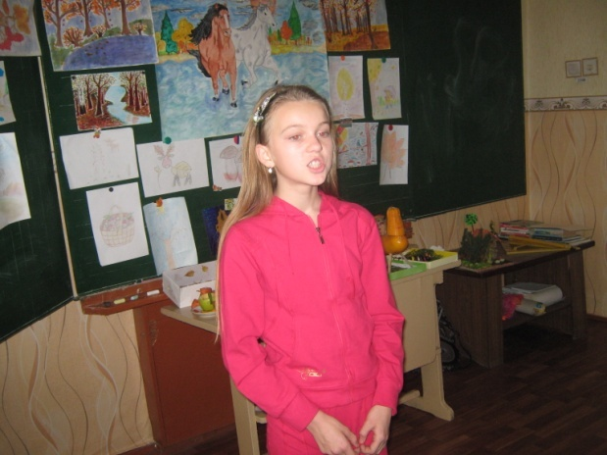
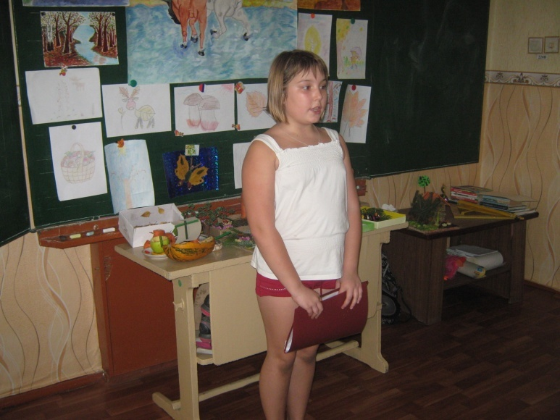
Презентация защиты проектов
Представление материалов . Группа «Историки».

Slide 9
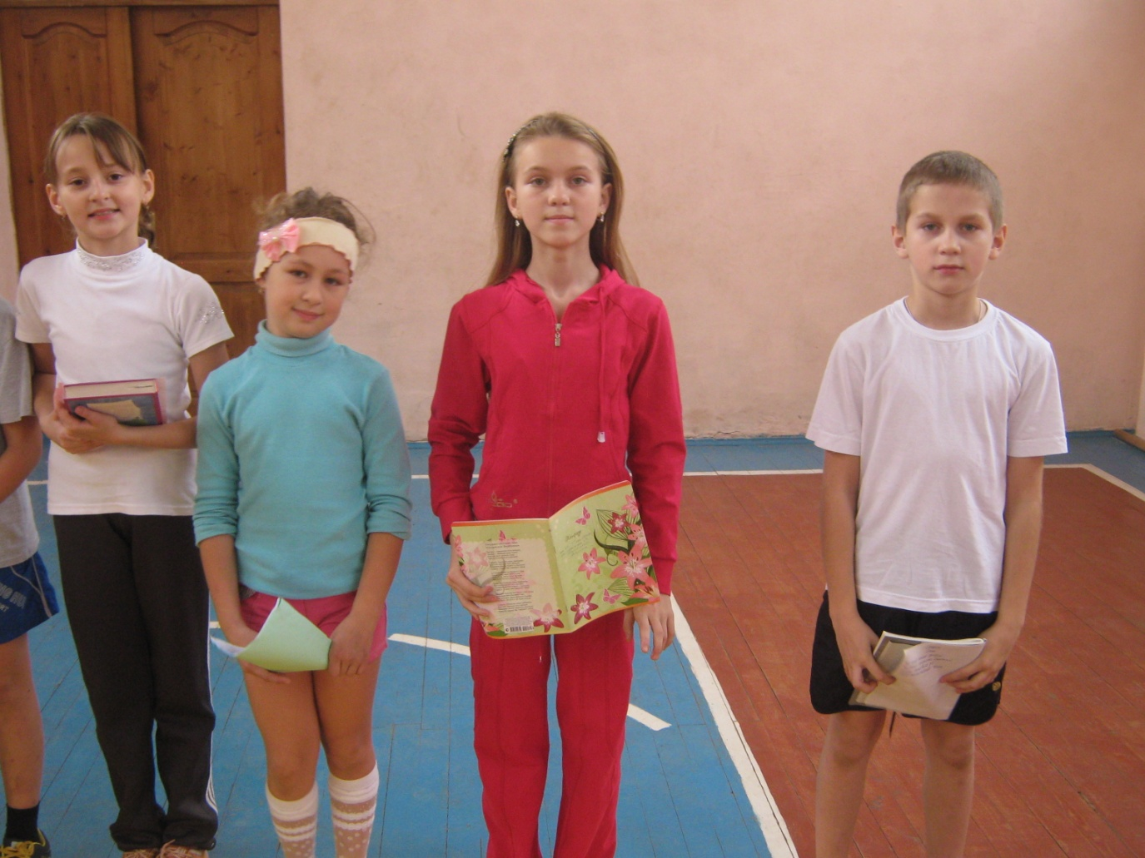
Презентация защиты проектов
Представление материалов .
Группа «Собиратели пословиц».

Slide 10
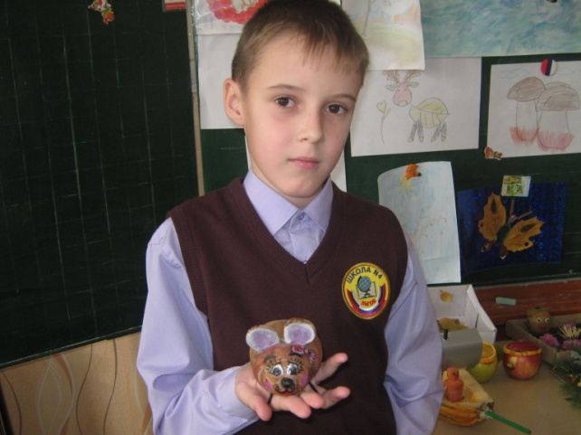
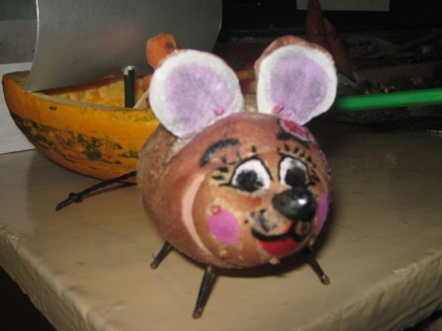
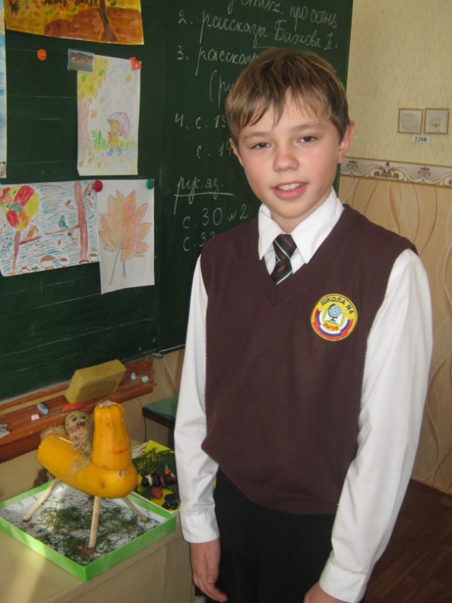
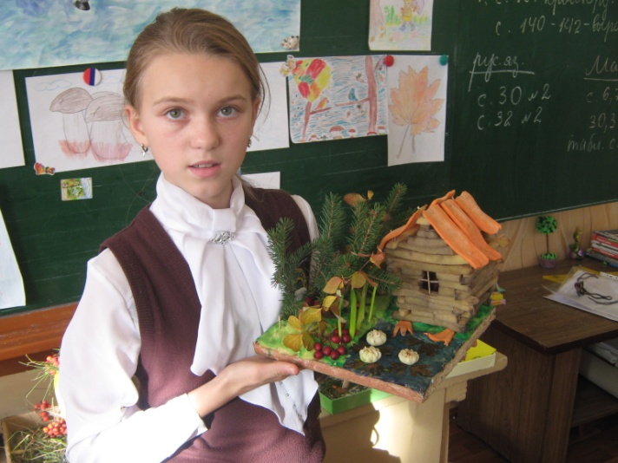
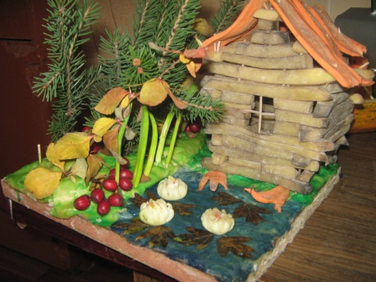
Презентация защиты проектов
Представление материалов .
Группа «Эксперты».

Slide 11
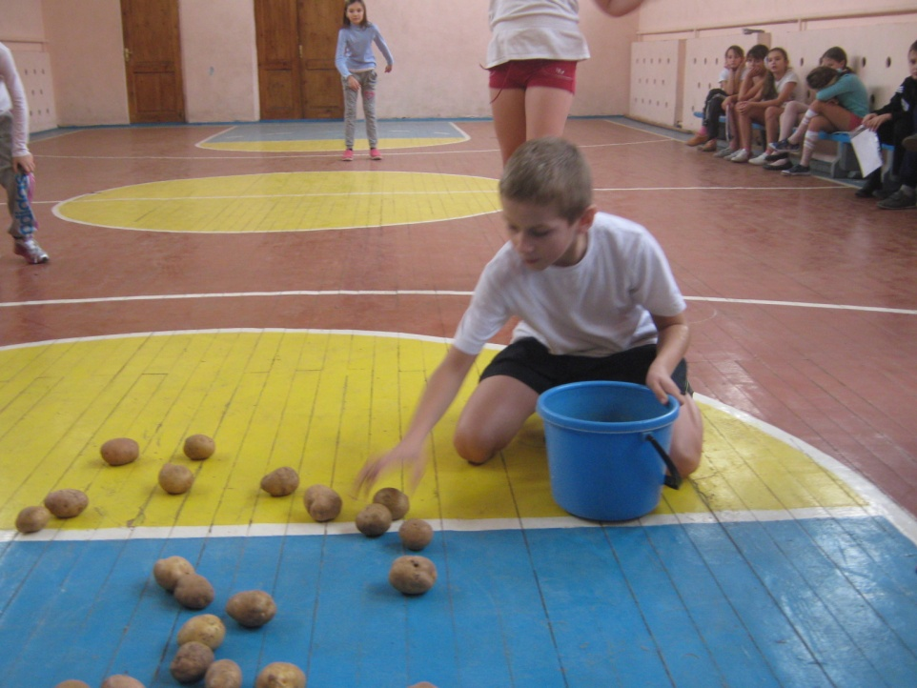
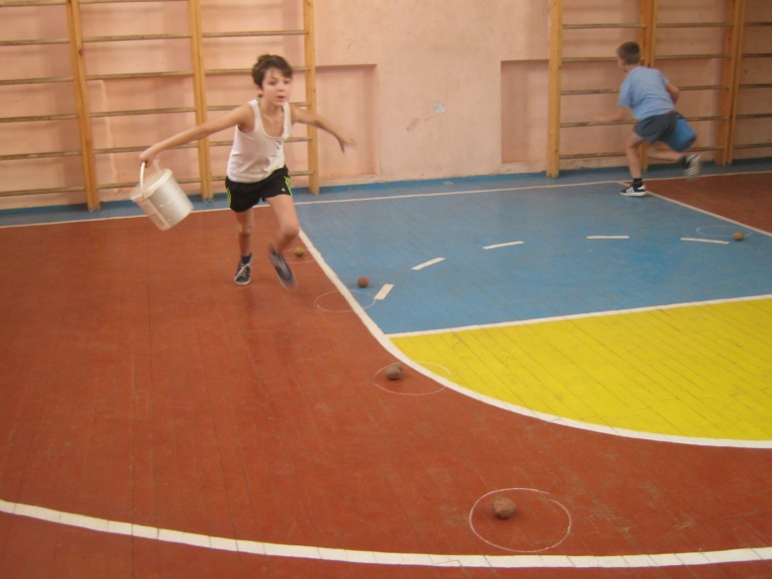
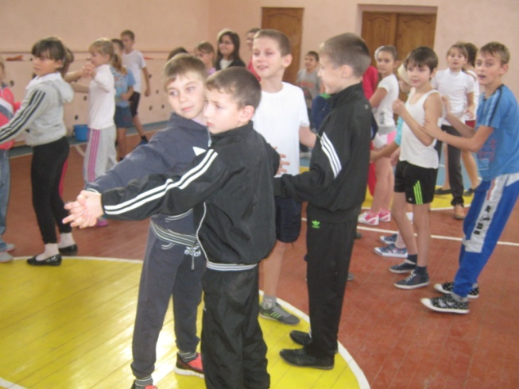
Развлечение «Ах, картошка!»

Slide 12
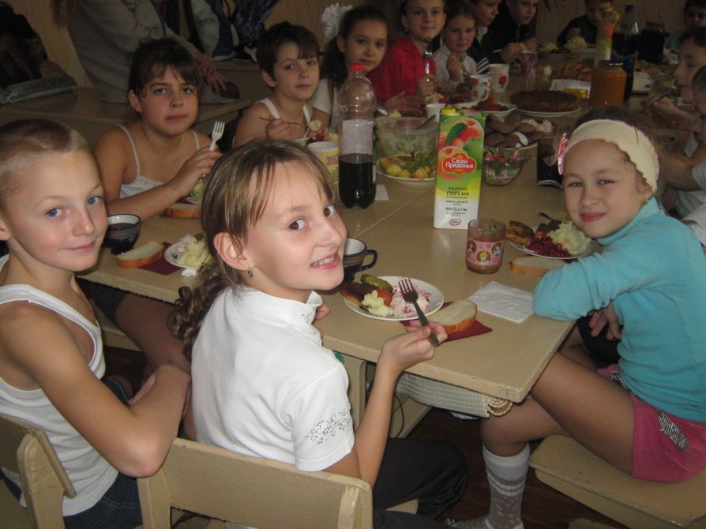
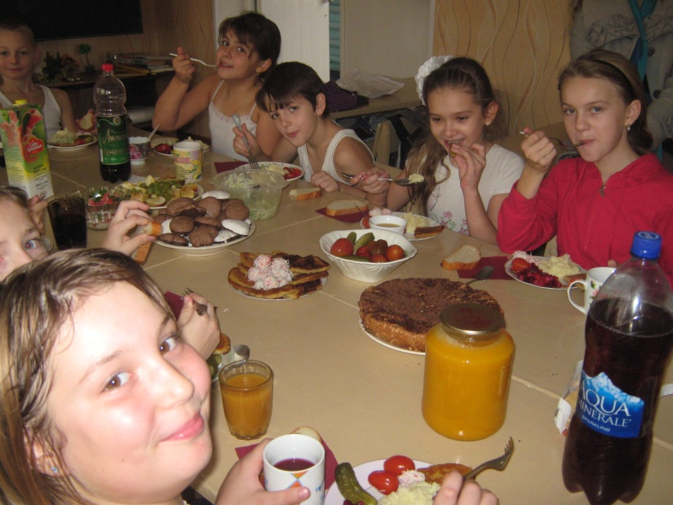
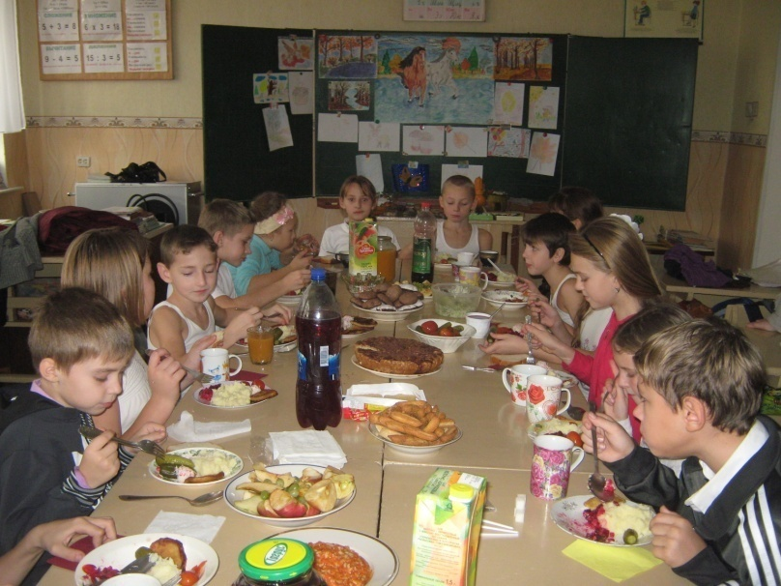
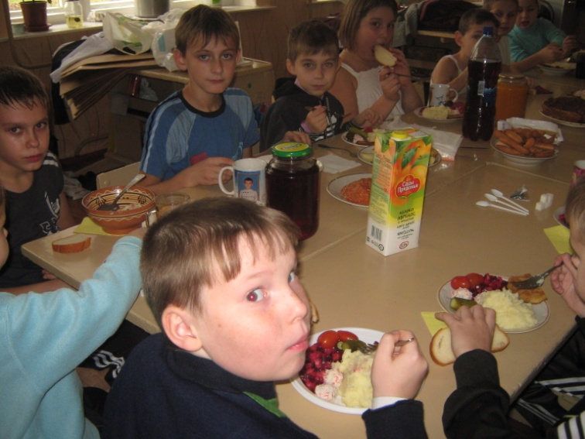
Картофельный банкет

Slide 13
Итоги проекта.
В процессе работы над проектом обучающиеся учились развивать умение сравнивать, выделять главное, систематизировать большой объем знаний; учились работать с дополнительной литературой, развивать творческое мышление, память, внимание, обогащали словарный запас , расширили кругозор. В ходе работы формировали любовь к природе, чувство товарищества, ответственности, гуманного отношения друг к другу.

Slide 14
Спасибо за внимание!

